Slide 1



МЕРЫ
СОЦИАЛЬНОЙ ПОДДЕРЖКИ
МОЛОДЫМ СПЕЦИАЛИСТАМ
В КУЗБАССЕ
Литвиненко Анастасия Александровна
Главный специалист информационно-методического отдела

Slide 2

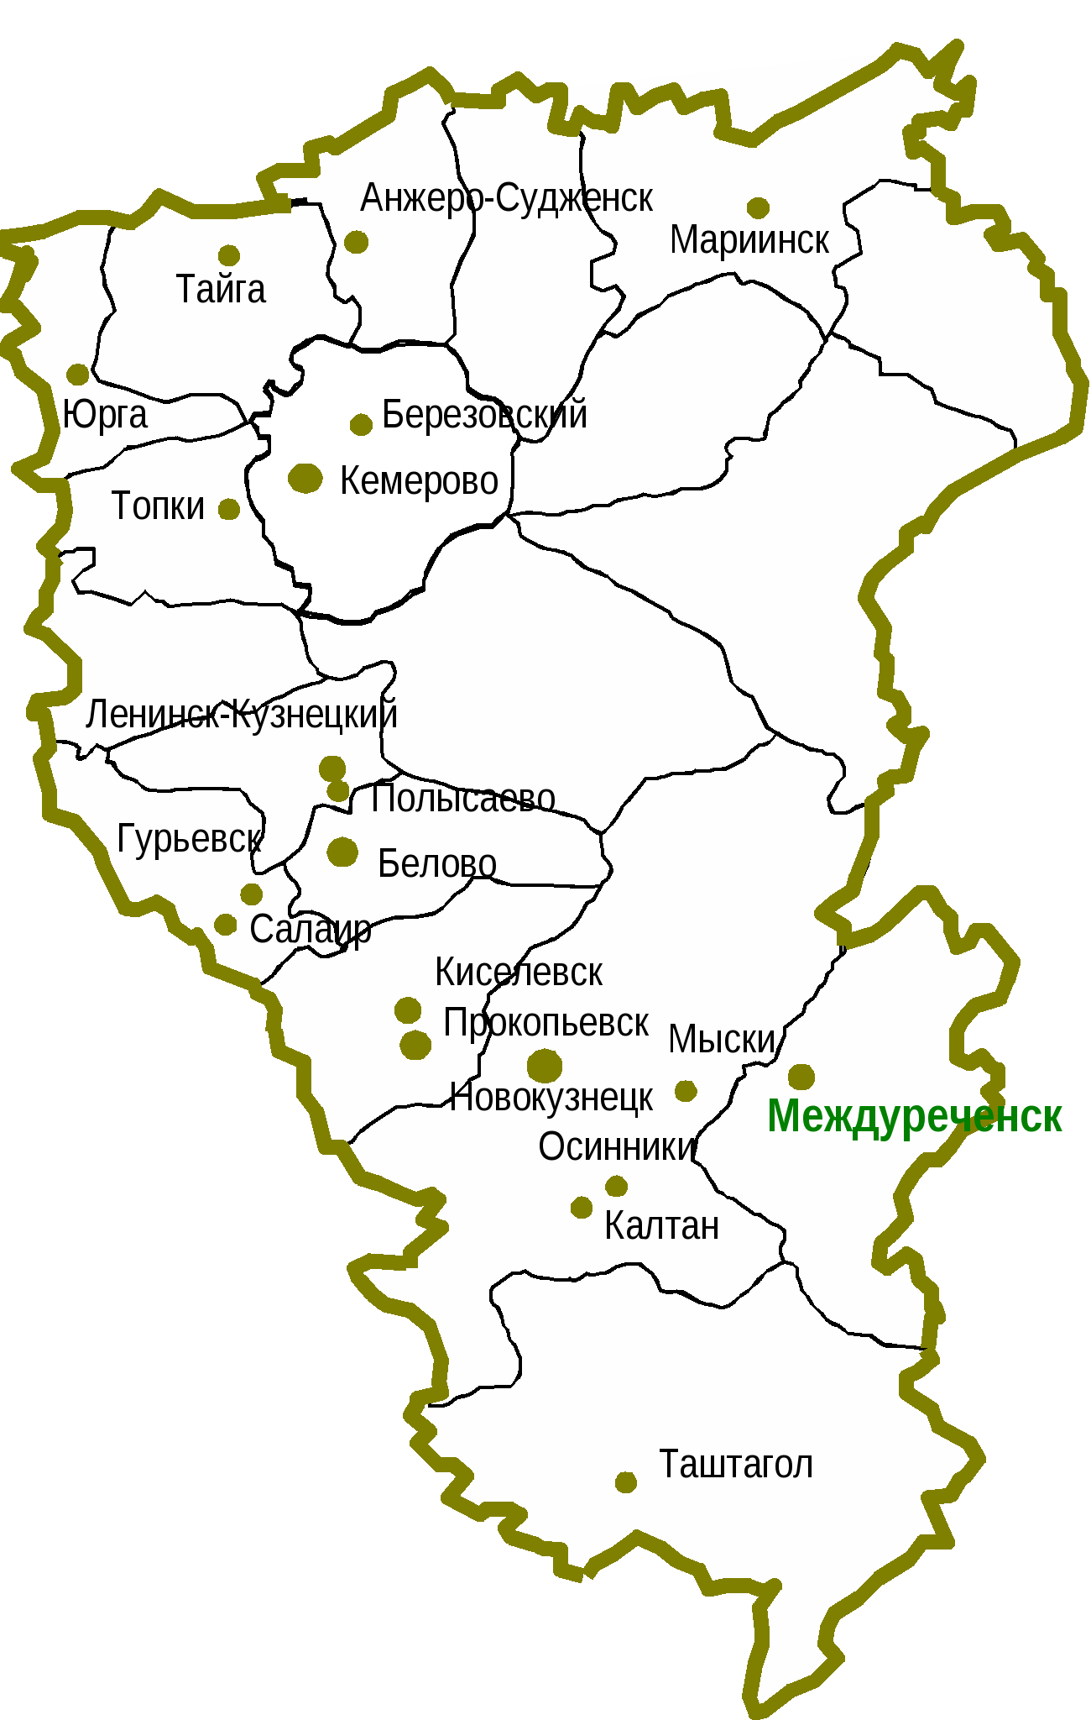

ЗДРАВООХРАНЕНИЕ КУЗБАССА
Тисуль
Тяжин
НА ТЕРРИТОРИИ КУЗБАССА
В ВЕДЕНИИ МИНИСТЕРСТВА ЗДРАВООХРАНЕНИЯ ОСУЩЕСТВЛЯЮТ МЕДИЦИНСКУЮ ДЕЯТЕЛЬНОСТЬ
107
МЕДИЦИНСКИХ ОРГАНИЗАЦИЙ.
Промышленная

Slide 3
В РЕГИОНЕ СОЗДАНЫ ВСЕ УСЛОВИЯ ПО ПРИВЛЕЧЕНИЮ КАДРОВ
Условие по привлечению и закреплению специалистов на рабочих местах на федеральном и региональном уровнях
Меры социальной поддержки
федерального уровня
Меры социальной поддержки
регионального уровня

Slide 4
РЕГИОНАЛЬНЫЕ МЕРЫ
СОЦИАЛЬНОЙ ПОДДЕРЖКИ
ЗАКОН Кемеровской области от 17.02.2004
№ 7-ОЗ «О здравоохранении»
меры социальной поддержки
для привлечения и удержания
медицинских работников

Slide 5


МЕРА СОЦИАЛЬНОЙ ПОДДЕРЖКИ
3 МИЛЛИОНА РУБЛЕЙ ПО «ДЕФИЦИТНЫМ» СПЕЦИАЛЬНОСТЯМ
7-ОЗ
ст. 19
трудоустроившимся на ФАП, здравпункт, расположенным в сельских населенных пунктах, РП, ПГТ, городах Кузбасса до 50 тыс. человек
впервые трудоустроившимся на территории Кемеровской области-Кузбасса в должности (фельдшер ФАП (ФЗ); заведующий ФАП-фельдшер (мед.сестра, акушерка); заведующий здравпунктом-фельдшер (мед.сестра); медицинская сестра ФП (ФАП, ФЗ); мед.сестра по медицинской реабилитации;
на 1 ставку.
Единовременное пособие возвращается медицинскими работниками, указанными в полном объеме в случае расторжения трудового договора до истечения пяти лет со дня его заключения

Slide 6
ВЫПУСКНИКАМ ПО СПЕЦИАЛЬНОСТИ «ЛЕЧЕБНОЕ ДЕЛО»
500 000 РУБЛЕЙ ВПЕРВЫЕ ПОСТУПИВШИЕ НА РАБОТУ
7-ОЗ
ст.20
трудоустройство в должности фельдшера на терапевтические или педиатрические участки впервые заключившие трудовой договор после 1 января 2020 года, на 1 ставку
Единовременное пособие возвращается указанными медицинскими работниками, в полном объеме в случае расторжения трудового договора до истечения трех лет со дня его заключения

Slide 7
ВЫПУСКНИКАМ ПО СПЕЦИАЛЬНОСТИ «СЕСТРИНСКОЕ ДЕЛО»
500 000 РУБЛЕЙ ВПЕРВЫЕ ПОСТУПИВШИЕ НА РАБОТУ
7-ОЗ
ст.20
трудоустройство на должностях медицинских сестер участковых врачей-педиатров участковых, впервые заключившие трудовой договор после 1 января 2022 года, на 1 ставку
Единовременное пособие возвращается указанными медицинскими работниками, в полном объеме в случае расторжения трудового договора до истечения трех лет со дня его заключения

Slide 8
ВЫПУСКНИКАМ ПО СПЕЦИАЛЬНОСТИ
«СЕСТРИНСКОЕ ДЕЛО» и «ЛЕЧЕБНОЕ ДЕЛО»
500 000 РУБЛЕЙ ВПЕРВЫЕ ПОСТУПИВШИЕ НА РАБОТУ
7-ОЗ
ст.20
трудоустройство на должностях фельдшеров, медицинских сестер выездных бригад скорой медицинской помощи, впервые заключившие трудовой договор на 1 ставку
Единовременное пособие возвращается указанными медицинскими работниками, в полном объеме в случае расторжения трудового договора до истечения трех лет со дня его заключения

Slide 9
ЕДИНОВРЕМЕННАЯ ВЫПЛАТА МОЛОДЫМ СПЕЦИАЛИСТАМ В СЕЛЬСКОЙ МЕСТНОСТИ
20 000 РУБЛЕЙ ВПЕРВЫЕ ПОСТУПИВШИЕ НА РАБОТУ
7-ОЗ
ст.18
трудоустройство молодого специалиста, заключившего до 20
сентября года окончания профессиональной образовательной
организации, трудовой договор с медицинской организацией,
расположенной в сельском населенном пункте, рабочем
поселке, поселке городского типа на 1 ставку.
единовременное пособие возвращается указанными медицинскими работниками, в полном объеме в случае расторжения трудового договора до истечения три года со дня его заключения

Slide 10

МЕРЫ СОЦИАЛЬНОЙ ПОДДЕРЖКИ ДЛЯ ПРИВЛЕЧЕНИЯ
И УДЕРЖАНИЯ МЕДИЦИНСКИХ РАБОТНИКОВ
50 000 РУБЛЕЙ ПРЕДОСТАВЛЯЕТСЯ НАСТАВНИКУ
7-ОЗ
ст.21
Всем молодым специалистам со средним медицинским образованием, завершившим обучение в профессиональной образовательной организации и впервые поступившим на работу в медицинскую организацию государственной системы здравоохранения Кемеровской области-Кузбасса после 01.01.2020 г. назначается наставник для сопровождения профессиональной деятельности в течение первого года его работы
С 2021 ГОДА
ВЫПЛАТУ ПОЛУЧИЛИ
1006 НАСТАВНИКОВ

Slide 11
7-ОЗ
ст.27
Частичная компенсация за наём жилья
или ипотечного договора
в виде ежемесячной денежной выплаты (компенсации) в размере 50 процентов платы за жилое помещение по договору найма жилого помещения, заключенному не ранее 1 июня 2024 года, и составляет не более 15 000 рублей в месяц в течение пяти лет;
в виде ежемесячной денежной выплаты (компенсации) в размере 50 процентов платы от размера ежемесячного платежа, определенного в договоре о залоге недвижимого имущества (договоре об ипотеке), заключенном не ранее 1 июня 2024 года, и составляет не более 15 000 рублей в месяц в течение пяти лет.
Медицинские работники имеют право на получение социальной поддержки по одной из указанных мер. Социальная поддержка в соответствии с настоящей статьей предоставляется однократно.

Slide 12
ФЕДЕРАЛЬНЫЕ МЕРЫ ПОДДЕРЖКИ
ПРОГРАММА «ЗЕМСКИЙ ФЕЛЬДШЕР»
РФ
0,75 МЛН. РУБЛЕЙ
В СЕЛЬСКИХ НАСЕЛЕННЫХ ПУНКТАХ, РП, ПГТ, РАСПОЛОЖЕННЫХ НА УДАЛЕННЫХ И ТРУДНОДОСТУПНЫХ ТЕРРИТОРИЯХ КУЗБАССА
0,5 МЛН. РУБЛЕЙ
В ГОРОДАХ КУЗБАССА
С НАСЕЛЕНИЕМ
ДО 50 ТЫСЯЧ ЧЕЛОВЕК
Трудоустройство на должность,
включенную в программный реестр должностей на текущий финансовый год
фельдшер ФАП (ФЗ, отделения ОВП, врачебной амбулатории); заведующий ФАП-фельдшер (акушерка, мед. сестра), заведующий здравпунктом – фельдшер (мед. сестра), фельдшер СМП; акушер ФЗ (ФАП, отделения ОВП, врачебной амбулатории); мед. сестра ФЗ (ФАП); мед. сестра врача общей практики; мед. сестра участковая врачебной амбулатории; мед. сестра процедурной врачебной амбулатории) на 1 ставку
единовременное пособие возвращается медицинскими работниками, в полном объеме в случае расторжения трудового договора до истечения пяти лет со дня его заключения

Slide 13

МЕРЫ СОЦИАЛЬНОЙ ПОДДЕРЖКИ,
НА УРОВНЕ МУНИЦИПАЛЬНЫХ ОБРАЗОВАНИЙ
единовременная денежная выплата молодым специалистам;
ежемесячная денежная выплата обучающимся по образовательным программам среднего образования;
предоставление служебного жилья, либо денежная компенсация отдельным категориям медицинских работников на оплату коммерческого найма жилья;
первоочередное предоставление места для ребенка в муниципальной дошкольной образовательной организации.

Slide 14
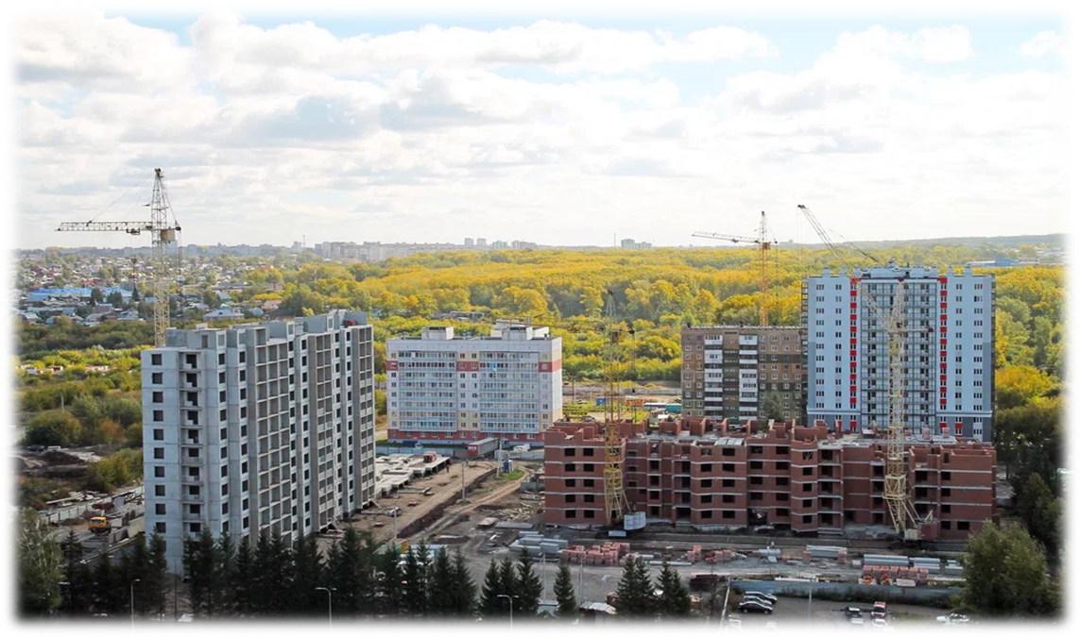

ПРЕДОСТАВЛЕНИЕ ДОЛГОСРОЧНЫХ
ЦЕЛЕВЫХ ЖИЛИЩНЫХ ЗАЙМОВ
Закон Кемеровской области от 16.05.2006 № 58-ОЗ
10% первоначальный взнос;
5%-годовых, сроком до 20 лет
обеспеченность жилым
помещением на одного
члена семьи менее 14кв.м;

Slide 15
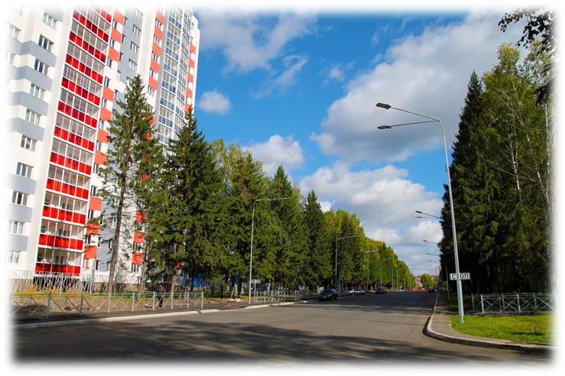
ПРЕДОСТАВЛЕНИЕ ДОЛГОСРОЧНЫХ
ЦЕЛЕВЫХ ЖИЛИЩНЫХ ЗАЙМОВ
специалистам, имеющим профессиональные заслуги
Закон Кемеровской области от 04.02.2021 № 12-ОЗ
без первоначального взноса
3%-годовых, сроком до 20 лет
обеспеченность жилым
помещением на одного
члена семьи менее 14кв.м
профессиональные заслуги
(не ниже региональных)

Slide 16


АЛЬТЕРНАТИВНАЯ ГРАЖДАНСКАЯ СЛУЖБА
ВЫБОР ГРАЖДАНИНА
Политические, правовые убеждения
СРОК СЛУЖБЫ
Миротворческие, философские убеждения
Морально- этические убеждения
21 МЕСЯЦ АЛЬТЕРНАТИВНАЯ ГРАЖДАНСКАЯ СЛУЖБА
12 МЕСЯЦЕВ ВОЕННАЯ СЛУЖБА ПО ПРИЗЫВУ

Slide 17

Спасибо за внимание!

